Slide 1

拒绝欺凌，从我做起！

Slide 2

这些是校园欺凌吗？
A同学因为说话轻声细语总是被人叫“娘娘腔”；
B同学总是被舍友脱裤子检查看是不是男生；
C同学总是被其他人在背后议论，很多人因此不和C说话；
D同学和别人闹翻后总是大打出手，并煽动他人孤立对方；
E同学因为喜欢同性而被人在网上骂“死基佬”。

Slide 3

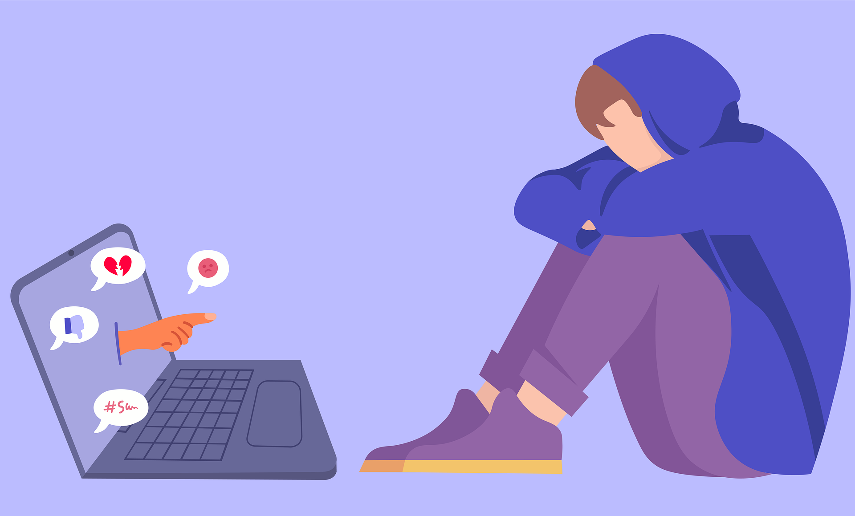
当一个/一些人对待某个人的言行是出于恶意、故意（看到对方尴尬、难受、痛苦、害怕就觉得好玩、开心），而且占据着某种优势（可能是出于家庭背景、身材、成绩、年龄、人际关系、权力地位、心理等），致使双方不能处于对等关系，令对方不能反抗、不能得到支持，受到肉体上或心灵上的伤害，这些言行可能是反复发生或是一次就令对方感受到威胁，这就是校园欺凌。

Slide 4
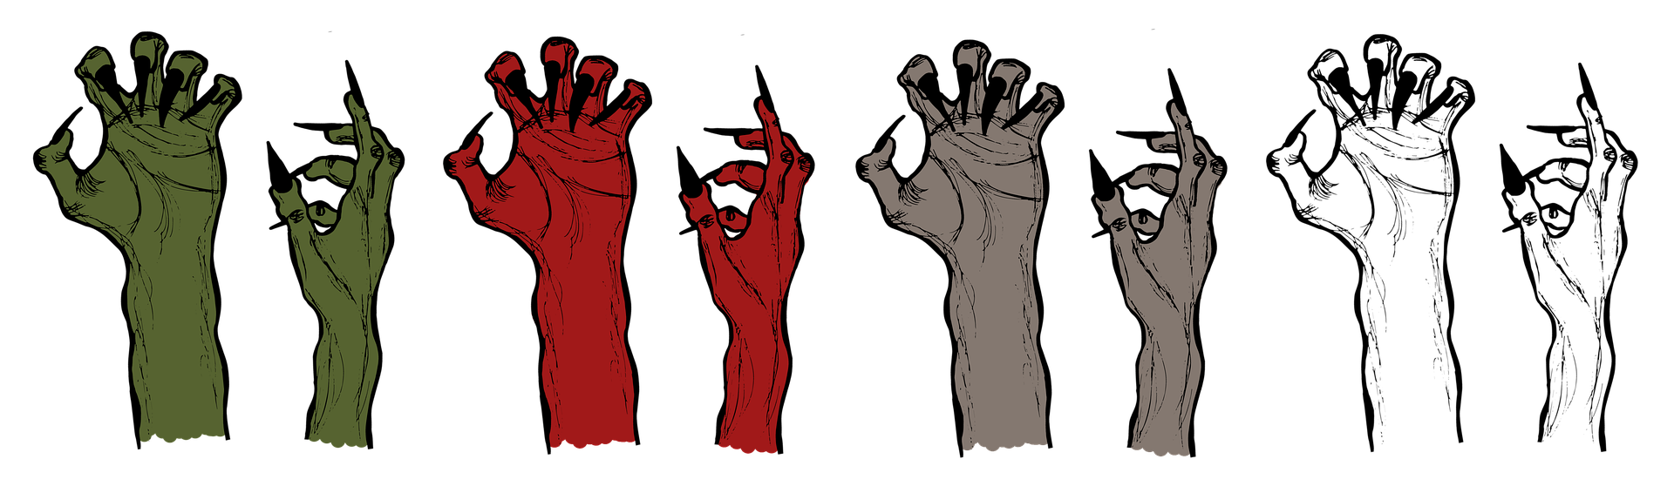
学生欺凌，是指发生在学生之间，一方蓄意或者恶意通过肢体、语言及网络等手段实施欺压、侮辱，造成另一方人身伤害、财产损失或者精神损害的行为。
——《未成年人保护法》

Slide 5
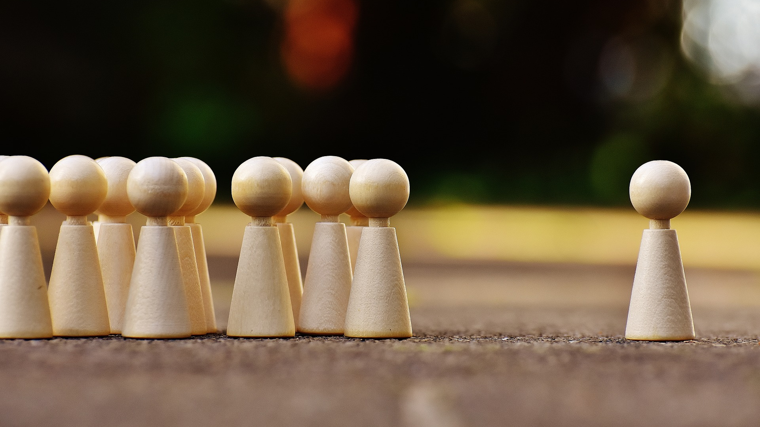
【学生互动】有人认为：校园欺凌只是一个“开过分了的玩笑”，就是学生之间的打闹嬉戏、恶作剧。请谈谈你的看法。

Slide 6

2018年，广东省教育厅等13部门制定出台《关于加强中小学生欺凌综合治理方案的实施办法（试行）》，将给同学起侮辱性绰号、传八卦消息、网络谩骂等列入校园欺凌范畴。

Slide 7
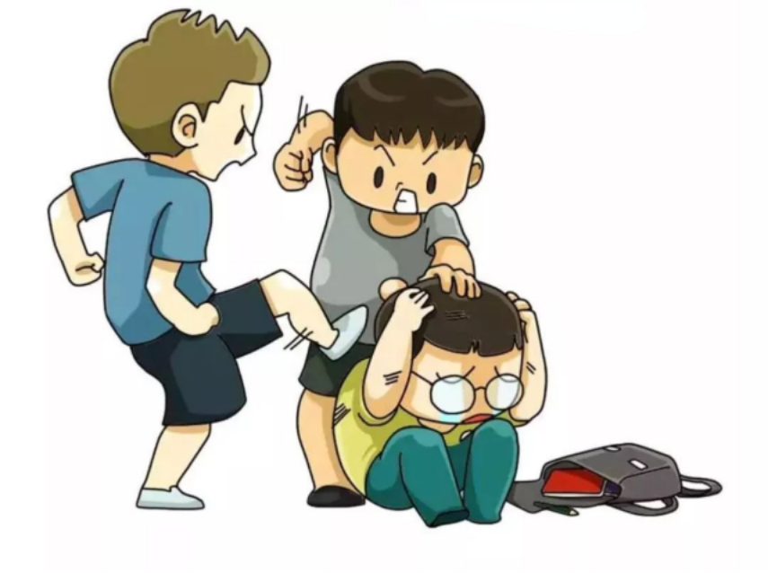
常见的5种欺凌行为之肢体欺凌
对受害者进行身体攻击、物品攻击、勒索财物、威胁/强迫去做有损其人格尊严的事情、威胁/强迫其为加害者提供劳动等。

Slide 8
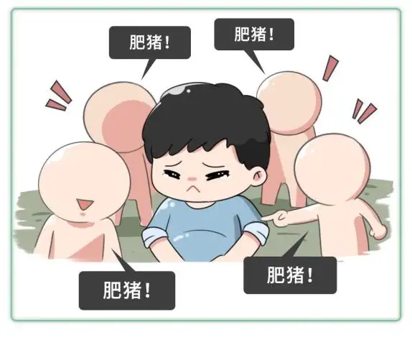
常见的5种欺凌行为之言语欺凌
粗鄙的语言侮辱受害者、故意编造/传播对受害者不利的谣言、画侮辱/猥亵/负面的图案、书写脏话/侮辱性文字，诋毁/中伤他人。

Slide 9
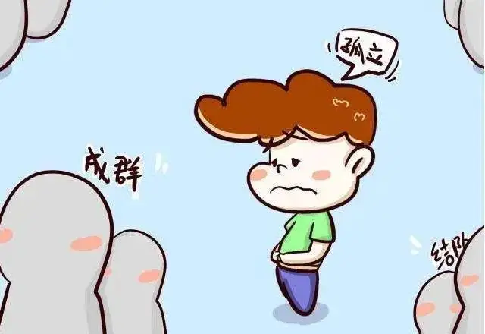
常见的5种欺凌行为之关系欺凌
以羞辱他人或取乐为目的，故意排斥、孤立受害者，不让其加入某一群体或组织，或者阻止他人与受害者交往，或者在分组活动时拒绝与受害者同组。

Slide 10
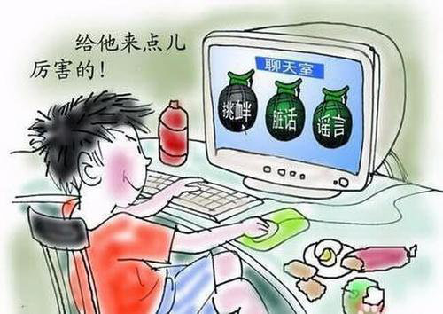
常见的5种欺凌行为之网络欺凌
在社交媒体上，通过文字、声音、图片、视频等形式，攻击、侮辱受害者，或者散布关于受害者的谣言，或者公布受害者的隐私。

Slide 11
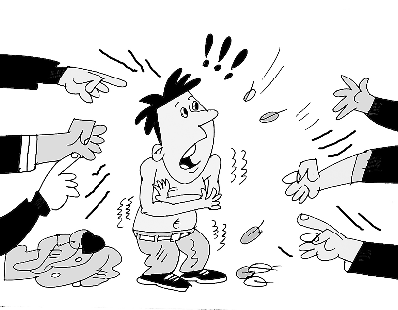
常见的5种欺凌行为之性欺凌
未经对方允许或在威胁、恐吓下搂抱、亲吻、触摸对方；进行性器官接触或侵犯；逼迫或威胁对方脱衣服、做出性行为、为ta人提供性服务等行为。

Slide 12
肢体
粗鄙的语言侮辱受害者、故意编造/传播对受害者不利的谣言、画侮辱/猥亵/负面的图案、书写脏话/侮辱性文字，诋毁/中伤他人。
对受害者进行身体攻击、物品攻击、勒索财物、威胁/强迫去做有损其人格尊严的事情、威胁/强迫其为加害者提供劳动等。
言语
网络
未经对方允许或在威胁、恐吓下搂抱、亲吻、触摸对方；进行性器官接触或侵犯；逼迫或威胁对方脱衣服、做出性行为、为ta人提供性服务等行为。
以羞辱他人或取乐为目的，故意排斥、孤立受害者，不让其加入某一群体或组织，或者阻止他人与受害者交往，或者在分组活动时拒绝与受害者同组。
关系
性
在社交媒体上，通过文字、声音、图片、视频等形式，攻击、侮辱受害者，或者散布关于受害者的谣言，或者公布受害者的隐私。

Slide 13
【学生互动】这些都是校园欺凌！说说属于哪一类？
A同学因为说话轻声细语总是被人叫“娘娘腔”；
B同学总是被舍友脱裤子检查看是不是男生；
C同学总是被其他人在背后议论，很多人因此不和C说话；
D同学和别人闹翻后总是大打出手，并煽动他人孤立对方；
E同学因为喜欢同性而被人在网上骂“死基佬” 。
言语欺凌！
肢体、性欺凌！
言语、关系欺凌！
肢体、关系欺凌！
网络、性欺凌！

Slide 14
儿子在学校上厕所时，两名同班男生进入厕所。其中一人堵住门口提出“我要开门看你的屁股”，另一人则将有厕纸、尿液的垃圾筐扔下来，“正砸在儿子的头上，尿和擦过屎的纸洒了他一脸一身。那两个男生见状，哈哈哈一阵嘲笑跑走了，全程不到一分钟。”事发后，她的儿子满脸污秽，哭着进行了自我清理。当日，孩子并未向老师报告。她和丈夫则在当晚得知此事。
——来自文章《每对母子都是生死之交，我要陪他向校园霸凌说NO》
【学生互动】
用简洁的词语形容受害者及其父母的感受，并提出解决方案。
【解决方案】
父母提出四点要求：处理、惩戒施暴的孩子；保护我儿子不受二度伤害；让施暴者的家长道歉；对方承担相应的治疗费用。

Slide 15

【学生互动】
如果你是心理医生，受害者求助于你，为了帮TA走出阴影，你会说些什么？
面对欺凌，我们可以怎么做？

Slide 16

【视频拓展】霸凌/欺凌：是一种优势上的不平衡。（5分钟）说说你 的感受。

Slide 17

“愿每个善良的人都能被这个世界温柔以待”
“用你希望别人对待你的方式对待TA人”

Slide 18

【视频拓展】迟到了30年的道歉。（2分钟）说说你的感受
Notes:
阿尔法男”指的是那些位于社会顶层的男性。他们通常可以利用自己的生理优势和强大的控制欲获得更多的资源。“阿尔法男”也常常被称为“真男人”。而相反的，“贝塔男”则指的是那些软弱、顺从和地位较低的男性，他们一般位于社会底层。在感情上，他们的选择也很有限，通常只有那些想要稳定下来找个“老实人”嫁了的女性才会选择“贝塔男”。

Slide 19

【学生互动】
以“谢谢你”为主题向曾经在你或身边的人被欺凌时伸出援手的人说一段简短的心里话。
以“对不起”为主题向你曾经有意无意欺凌过的对象说一段简短的心里话。
（相信文字的力量，可实名可匿名）

Slide 20

不是每一句对不起都能换来一句没关系
希望大家从今天起
谨言慎行，与人为善
拒绝欺凌，从我做起

Slide 21
版权声明：
1.本人发表在公众号的原创文章、课件、图片等内容，仅做日常使用，禁止其他用户拿来做商业用途，禁止用来上公开课或比赛课，否则将举报维权。
2.转载本文需经本人同意，引用需注明出处。
3.本节班会部分图文来自网络等，如有侵权请联系删除。
4.本班会版权归工作室所有。

Slide 22
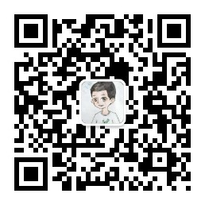
扫码关注：“孙钦强名班主任工作室”公众号
更多内容请扫描关注公众号，让我们共同成长！

